Slide 1
Forte
위치기반 대기오염 정보 제공 웹사이트

Slide 2
팀 구성
팀명: 암흑 용기병
팀원:
오진균 2010147101 프로그래밍, 시스템 엔지니어링
박이재 2016147546 프로젝트 관리
윤희준 2016147525 문서 및 ppt 작성
황경윤 2016147503 프로그래밍, 리소스 관리

Slide 3
기존 서비스 분석
대기오염 정보 서비스 4종

Slide 4
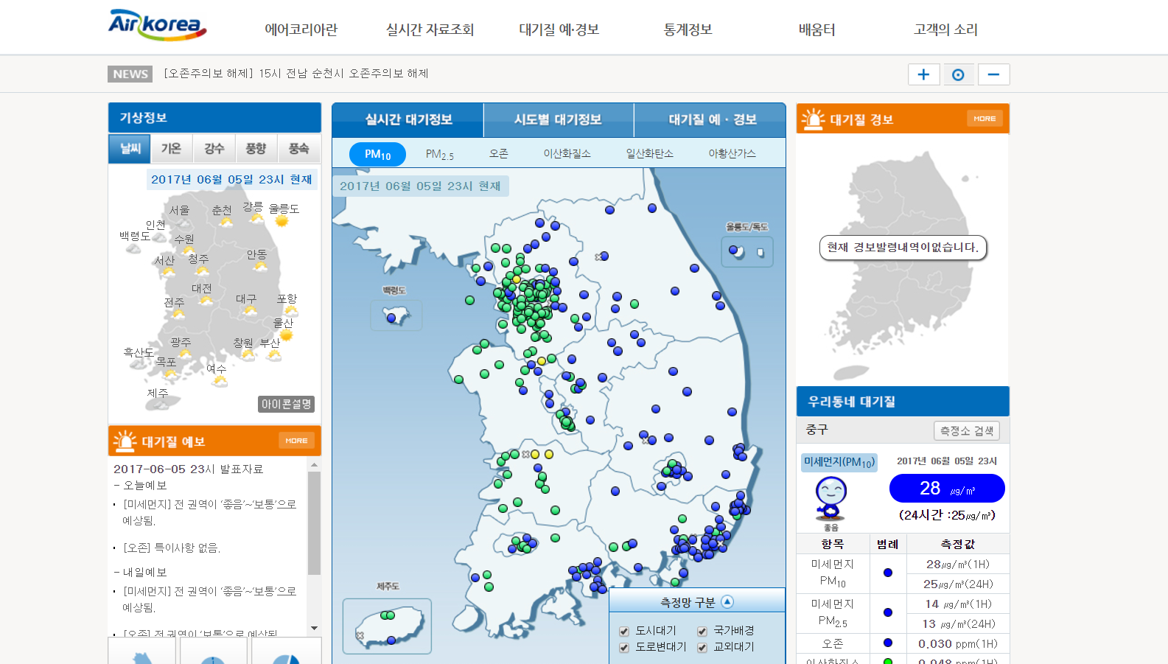
Air Korea
한국환경공단 운영
지도 조작 불편
지도 확대/축소 불가
수도권 관측소 밀집으로 지도 가림
난잡한 UI
Geolocation API 미사용

Slide 5
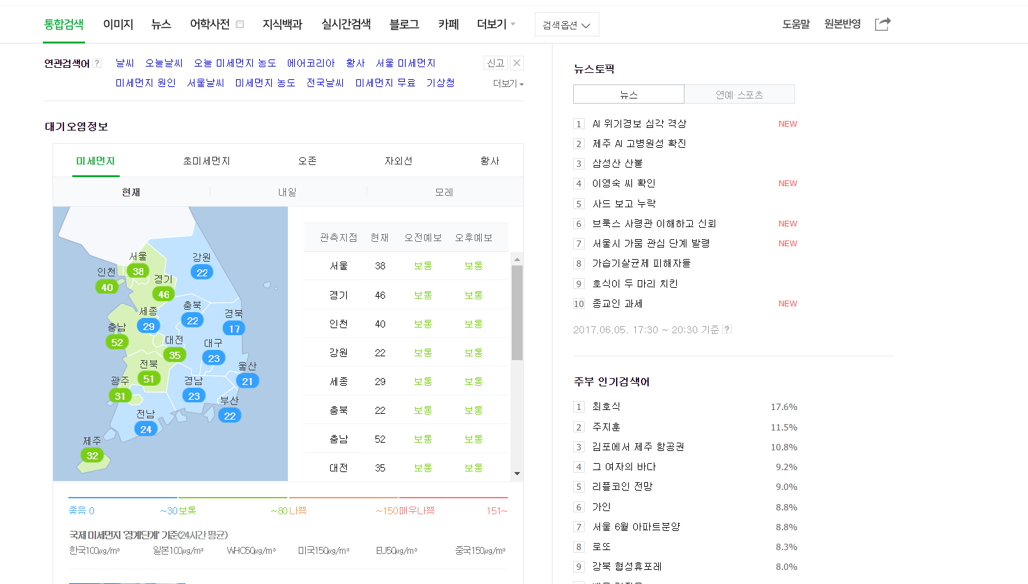
네이버 미세먼지
Air Korea 데이터 사용
지도 조작 불편
시,도/군,구별 데이터만 확인 가능
Geolocation API 미사용

Slide 6
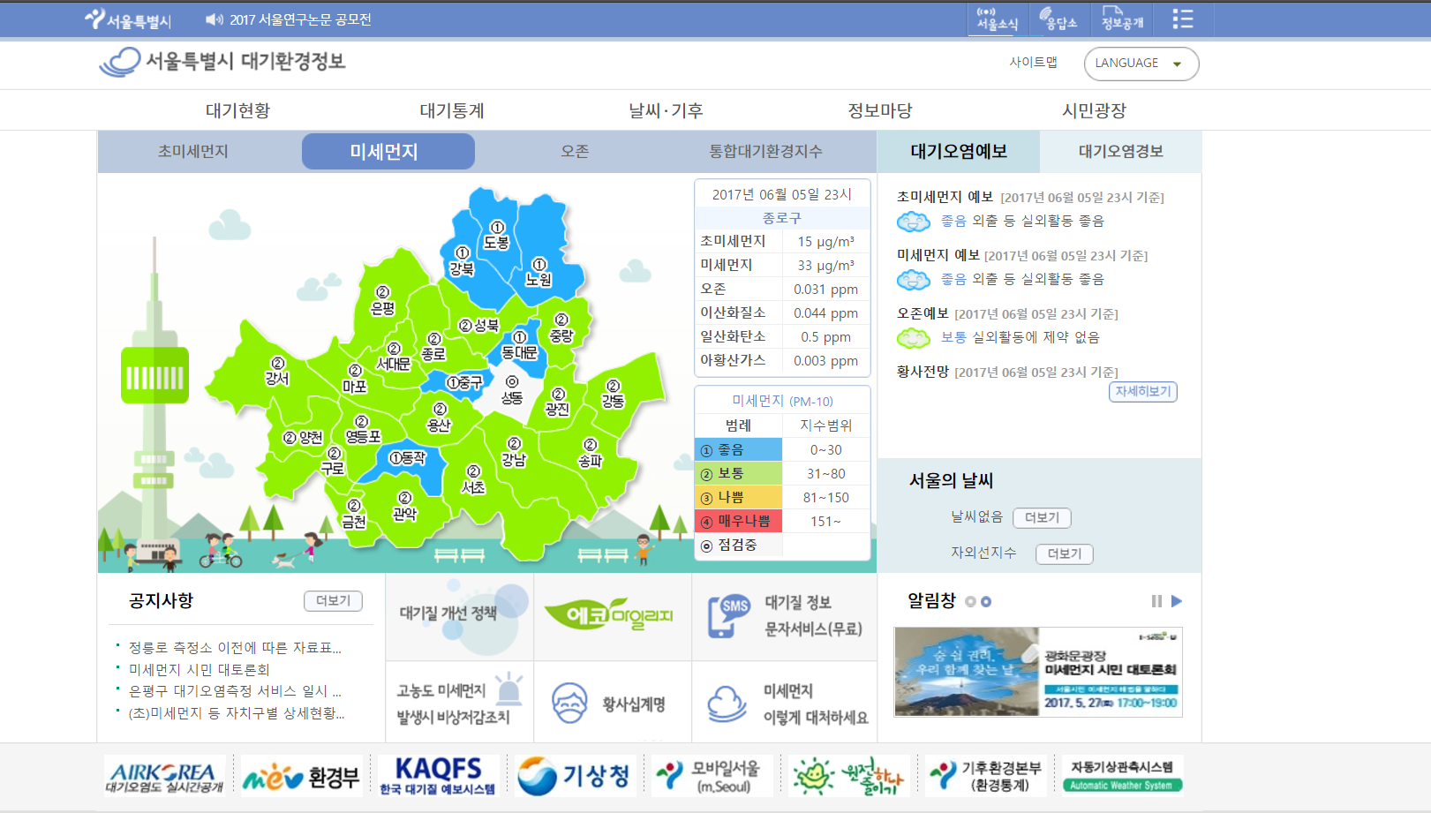
서울특별시 대기환경정보
Air Korea 데이터 사용
서울 지역에 한정
구별 데이터만 확인 가능
Geolocation API 미사용

Slide 7
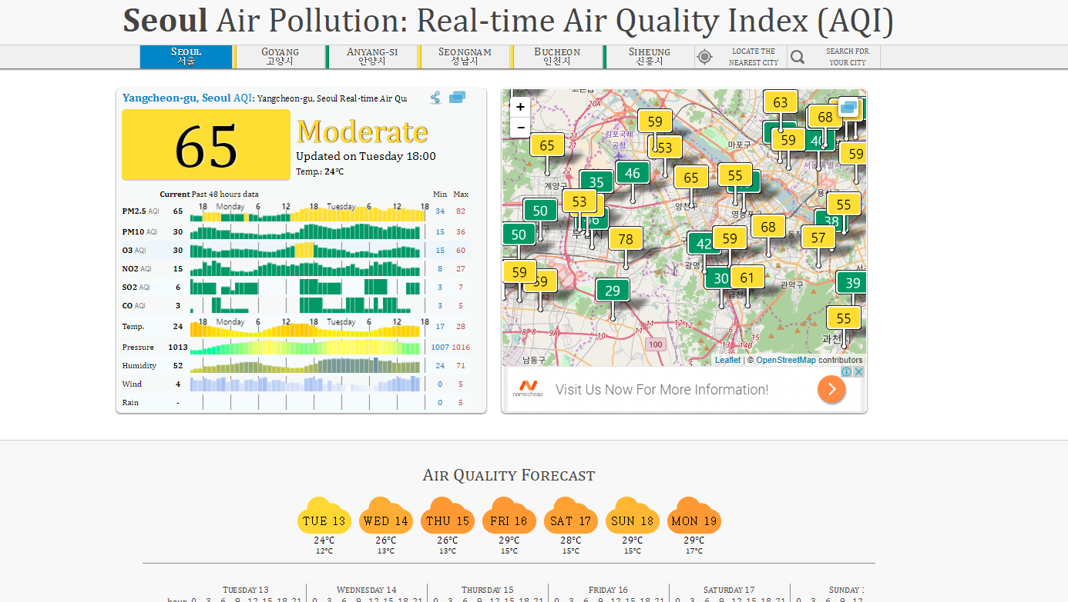
AQICN
데이터 신뢰성 낮음
자유로운 지도 조작
지리적인 분포 파악 용이
Geolocation API 미사용

Slide 8
기능 설명
Client Functions

Slide 9
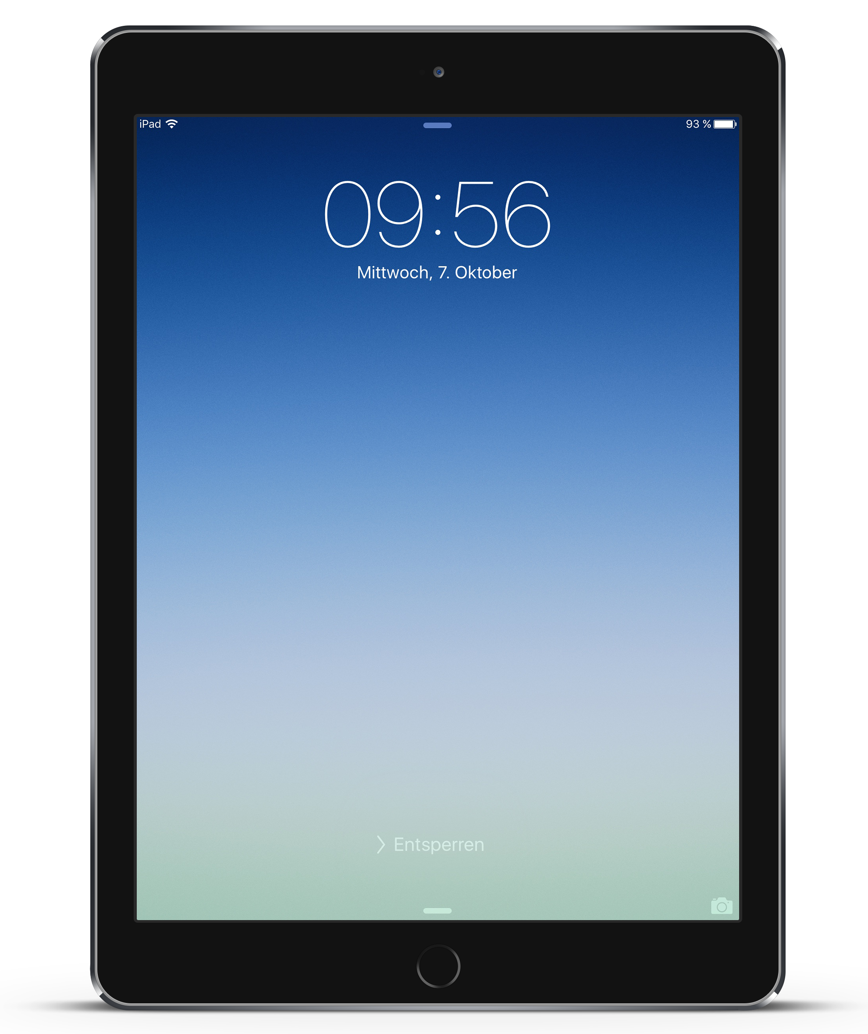
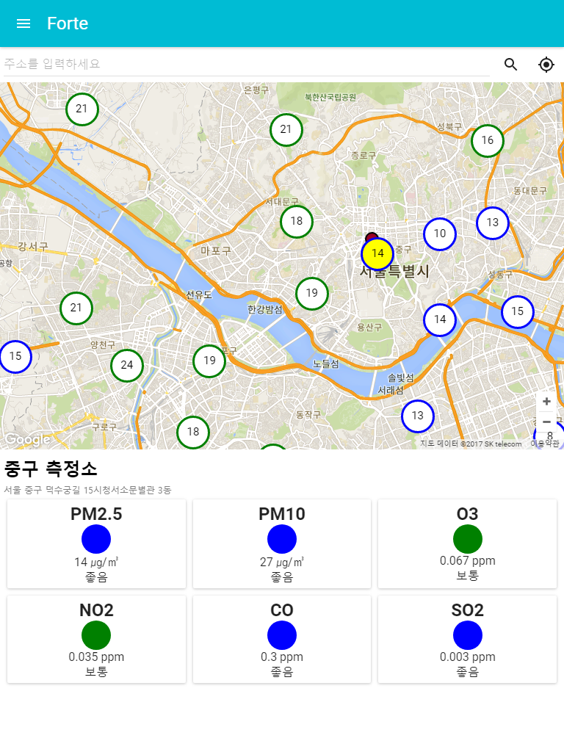
초기 화면(홈 페이지)
단순한 UI
App Bar(with 메뉴 버튼)
주소검색창
지도
현재 관측소 정보
Material UI 사용
Responsive Design

Slide 10
초기 화면(홈 페이지)
단순한 UI
App Bar(with 메뉴 버튼)
주소검색창
지도
현재 관측소 정보
Material UI 사용
Responsive Design

Slide 11
초기 화면(홈 페이지)
단순한 UI
App Bar(with 메뉴 버튼)
주소검색창
지도
현재 관측소 정보
Material UI 사용
Responsive Design

Slide 12
초기 화면(홈 페이지)
단순한 UI
App Bar(with 메뉴 버튼)
주소검색창
지도
현재 관측소 정보
Material UI 사용
Responsive Design

Slide 13
초기 화면(홈 페이지)
단순한 UI
App Bar(with 메뉴 버튼)
주소검색창
지도
현재 관측소 정보
Material UI 사용
Responsive Design

Slide 14
관측소 설정
텍스트 주소 검색
GPS 버튼 클릭
지도상 위치 클릭
관측소 마커 클릭

Slide 15
관측소 설정
텍스트 주소 검색
GPS 버튼 클릭
지도상 위치 클릭
관측소 마커 클릭

Slide 16
관측소 설정
텍스트 주소 검색
GPS 버튼 클릭
지도상 위치 클릭
관측소 마커 클릭

Slide 17
관측소 설정
텍스트 주소 검색
GPS 버튼 클릭
지도상 위치 클릭
관측소 마커 클릭

Slide 18
관측소 설정
텍스트 주소 검색
GPS 버튼 클릭
지도상 위치 클릭
관측소 마커 클릭

Slide 19
지도 조작
확대 축소
마우스 휠
두 손가락 터치 벌리기/좁히기
이동(드래그)
Google Map 사용
일반적인 지도 앱 사용법과 동일

Slide 20
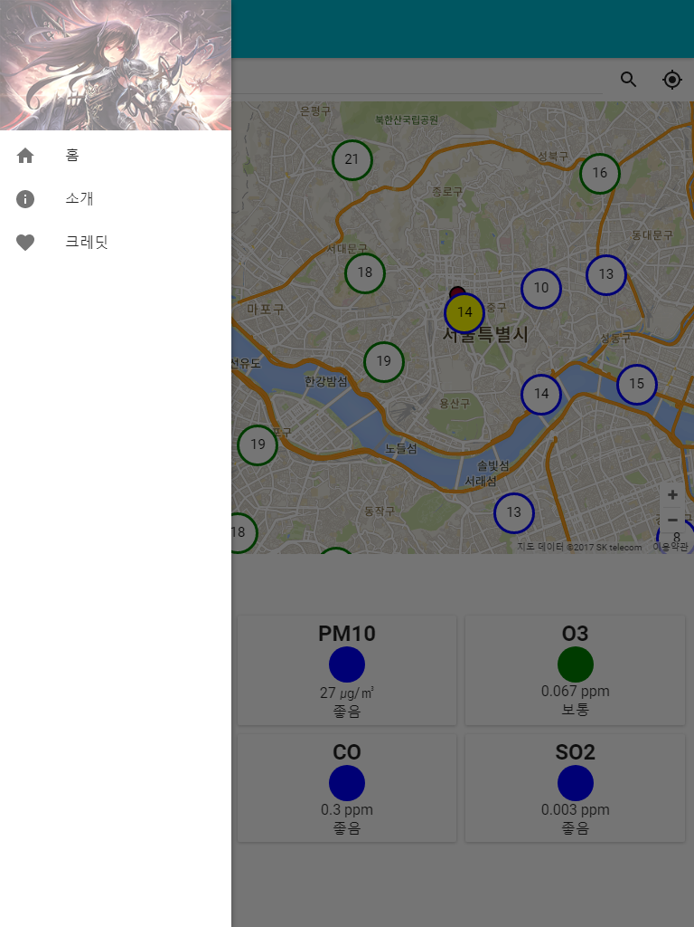
메뉴
메뉴 버튼으로 Toggle
화면 왼쪽 끝 드래그로도 작동
다른 페이지로 이동 가능

Slide 21
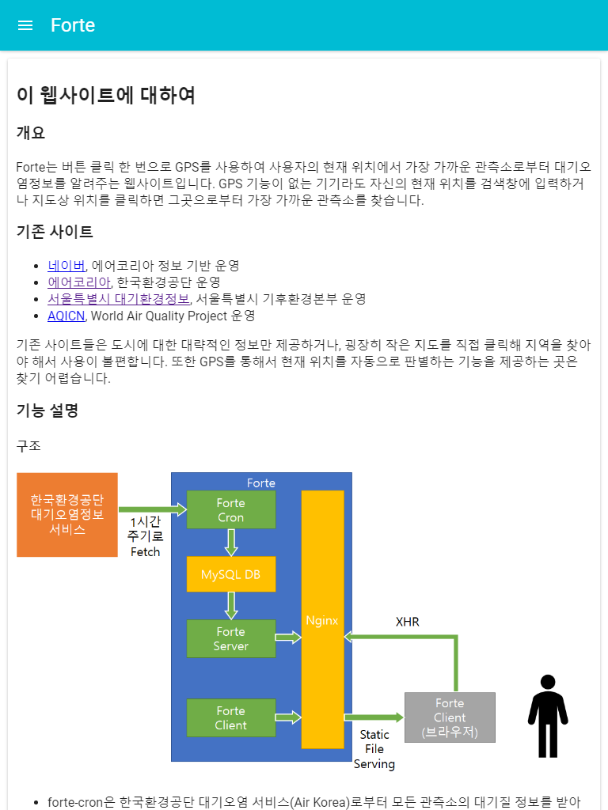
소개 페이지
웹사이트 설명
기본 구조
사이트의 장점
특별한 기능 없는 설명 페이지

Slide 22
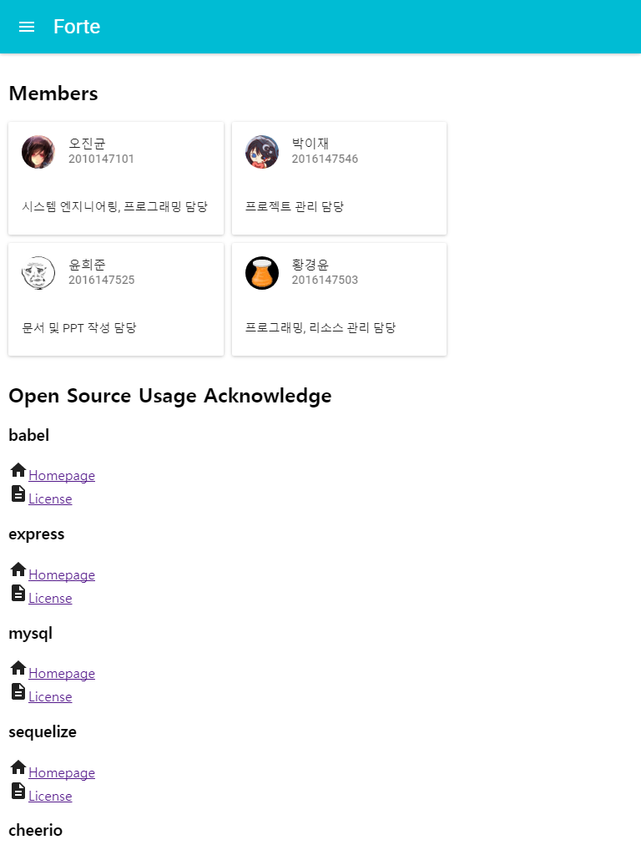
크레딧 페이지
만든 사람들 소개
사용한 오픈소스
특별한 기능 없는 설명 페이지

Slide 23
시연
https://tintypemolly.xyz/

Slide 24
구조 설명
Server Structure

Slide 25
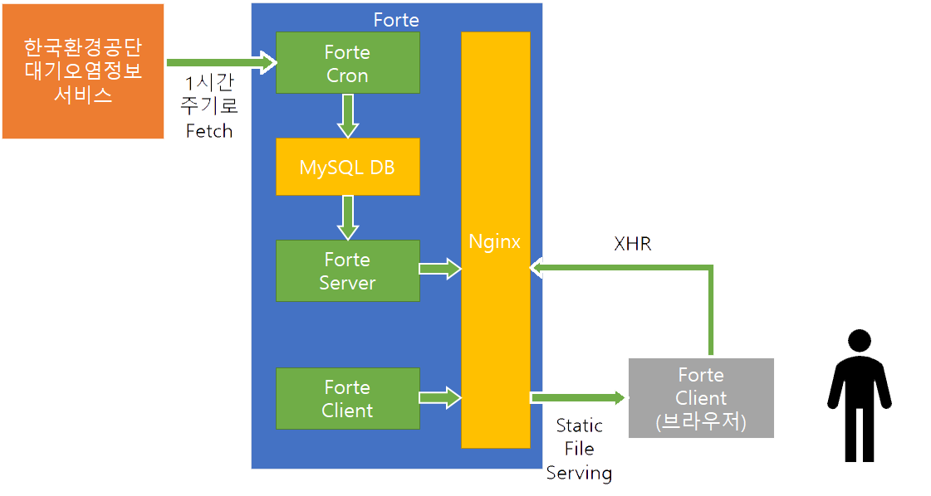
서버 구조도

Slide 26
이 프로젝트의 장점/차별점

Slide 27

Geolocation API

Slide 28

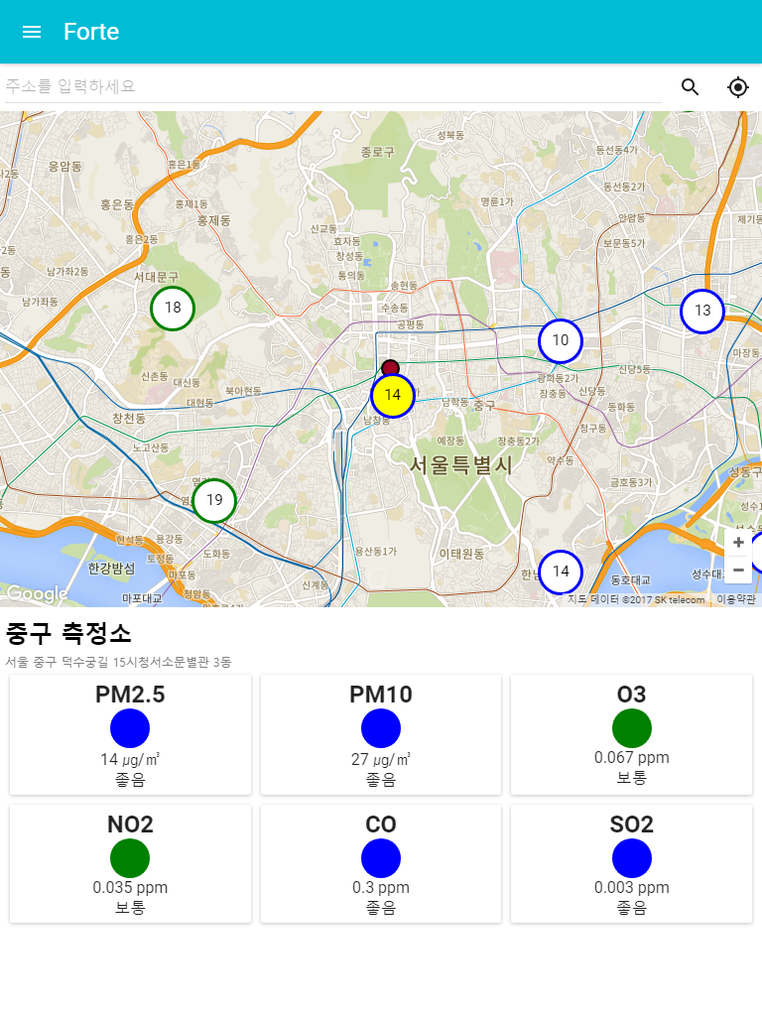
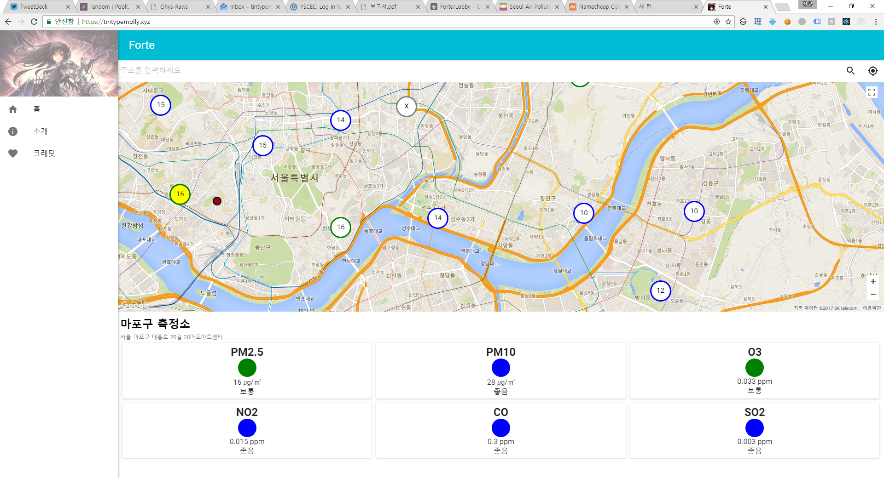
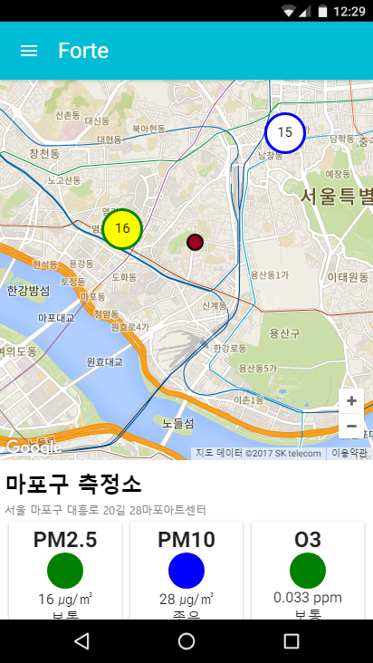
Responsive Design

Slide 29
Clean UI

Slide 30

Single Page Application

Slide 31
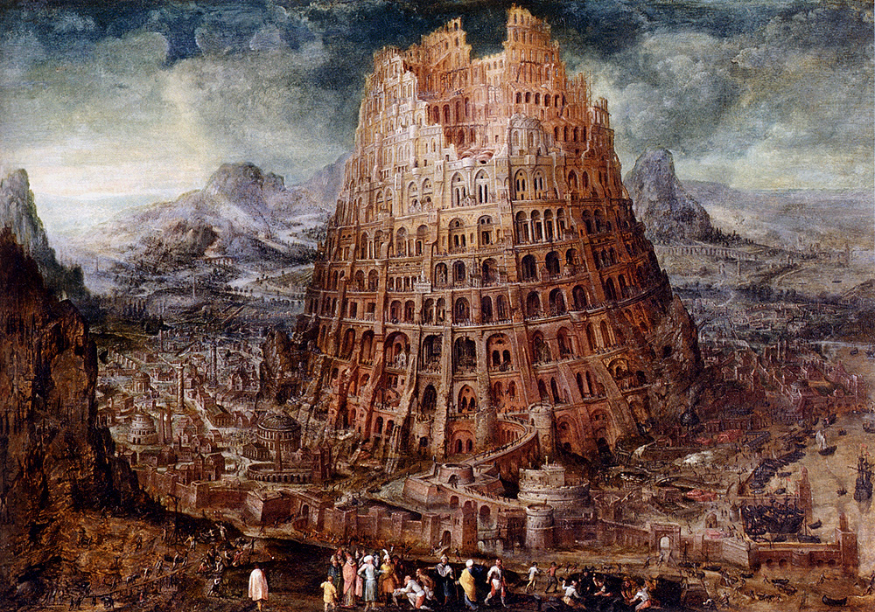
Node.js & Babel

Slide 32
감사합니다
암흑 용기병 Forte

